Slide 1


Breast cancer classification
Toni ivanković
Rea Pintar
Marko opačić
Projekt iz predmeta
Uvod u znanost o podacima
Ak.god. 2022./23.

Slide 2

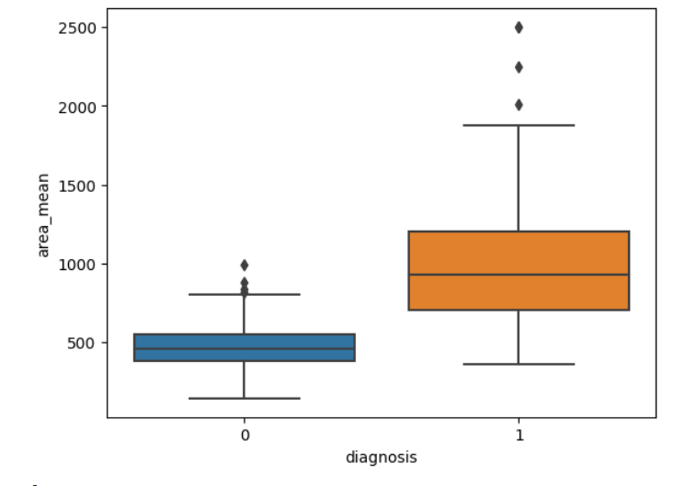
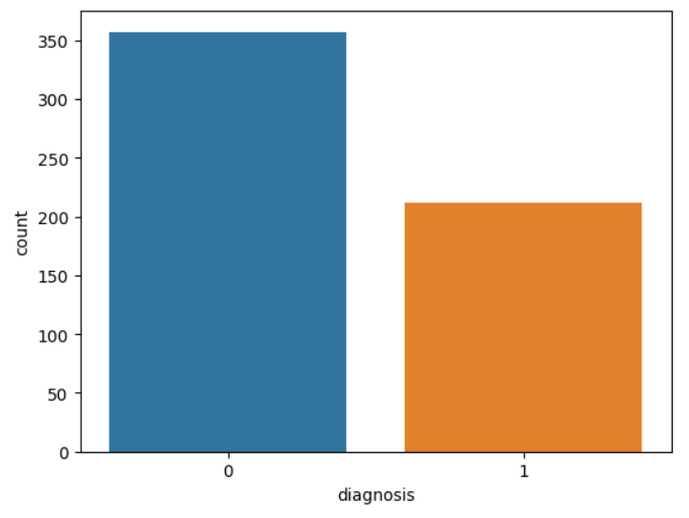
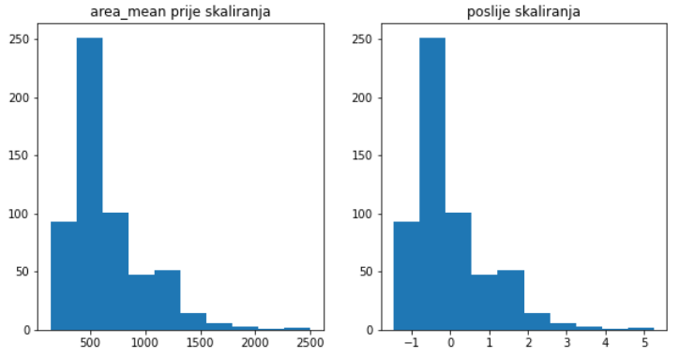

Prva faza projekta SAMOSTALAN RAD
Upoznavanje sa skupom podataka
RADIUS | TEXTURE
PERIMETER | AREA
SMOOTHNESS | COMPACTNESS
CONCAVITY | CONCAVE POINTS
SYMMETRY | FRACTAL DIMENSION

Slide 3
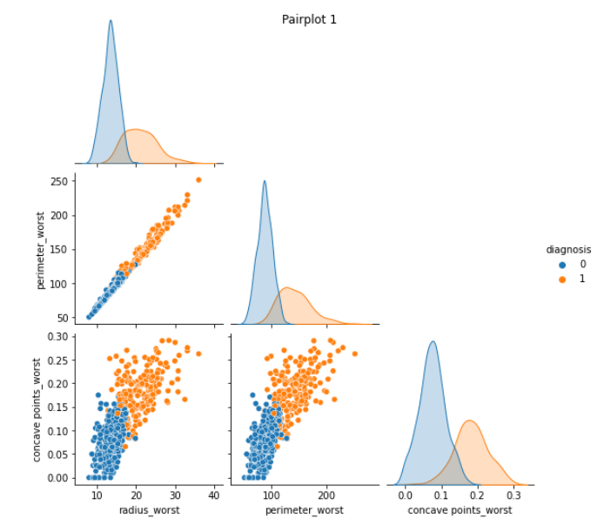
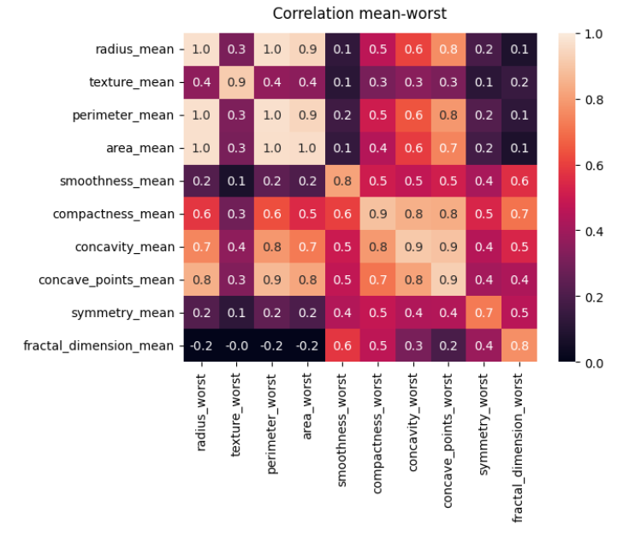
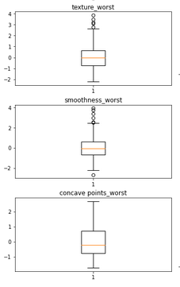
Prva faza projekta SAMOSTALAN RAD
Deskriptivna statistika i vizualizacija podataka

Slide 4
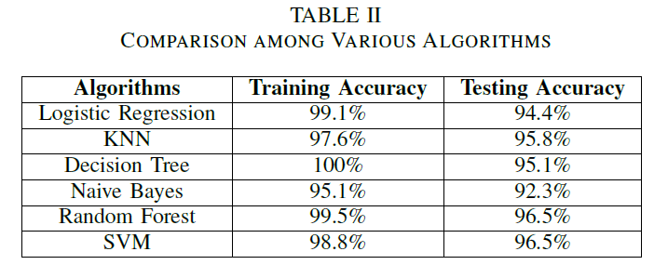

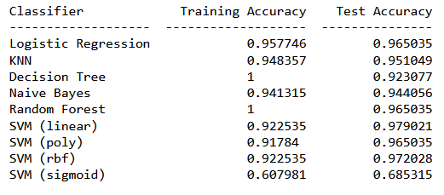
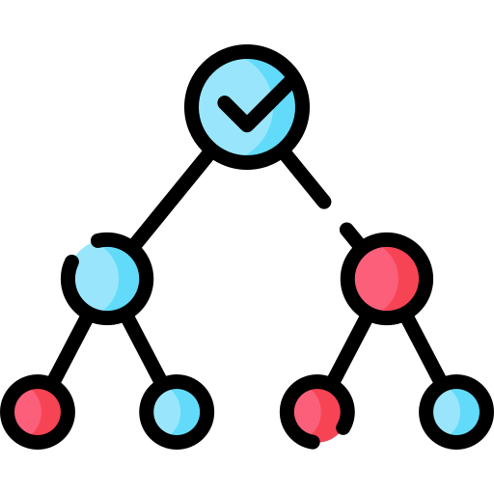

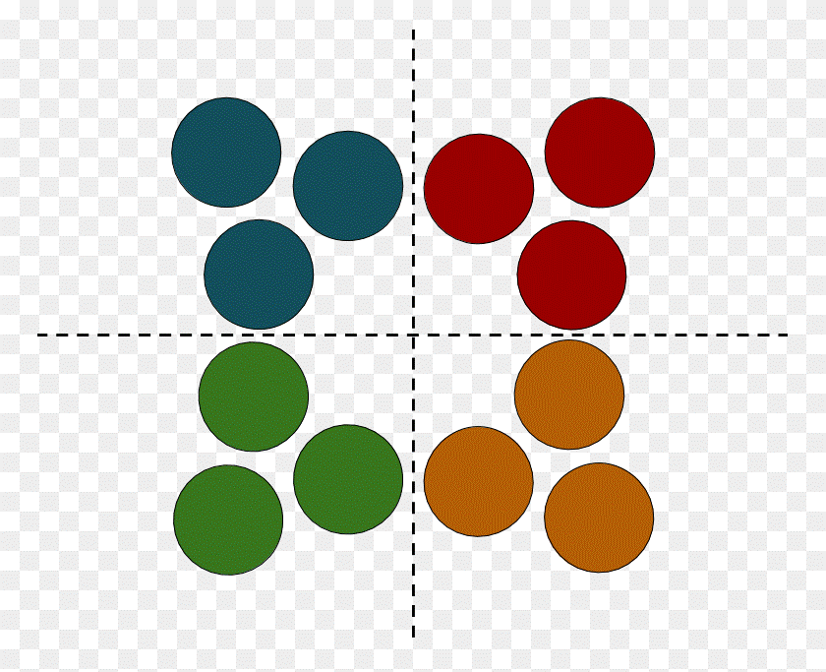
Prva faza projekta SAMOSTALAN RAD
Replikacija rezultata
Logistička regresija
Stablo odluke
Random Forest
SVM
K-Najbližih susjeda (KNN)

Slide 5

Druga faza projekta rad u grupama
USREDNJAVANJE REZULTATA
IZ
ALGORITAM K-MEANS
10
ITERACIJA

Slide 6
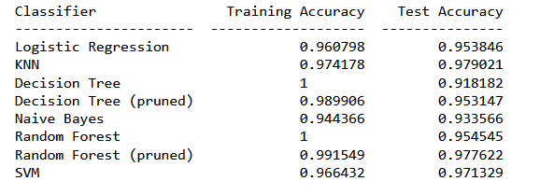
DRUGA FAZA PROJEKTA USREDNJAVANJE REZULTATA

Slide 7
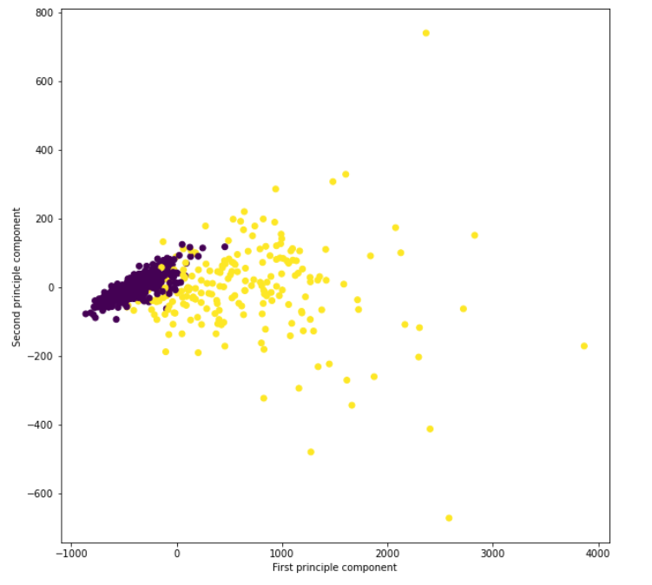
DRUGA FAZA PROJEKTA NENADZIRANO UČENJE
PCA ANALIZA

Slide 8
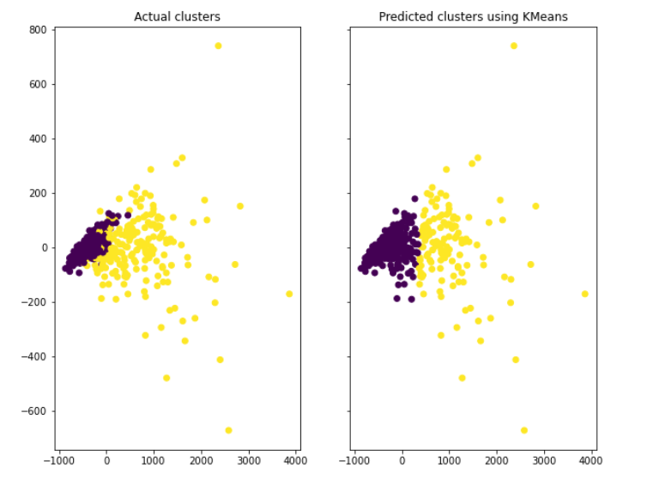
DRUGA FAZA PROJEKTA NENADZIRANO UČENJE – ALGORITAM K-MEANS
K=2

Slide 9
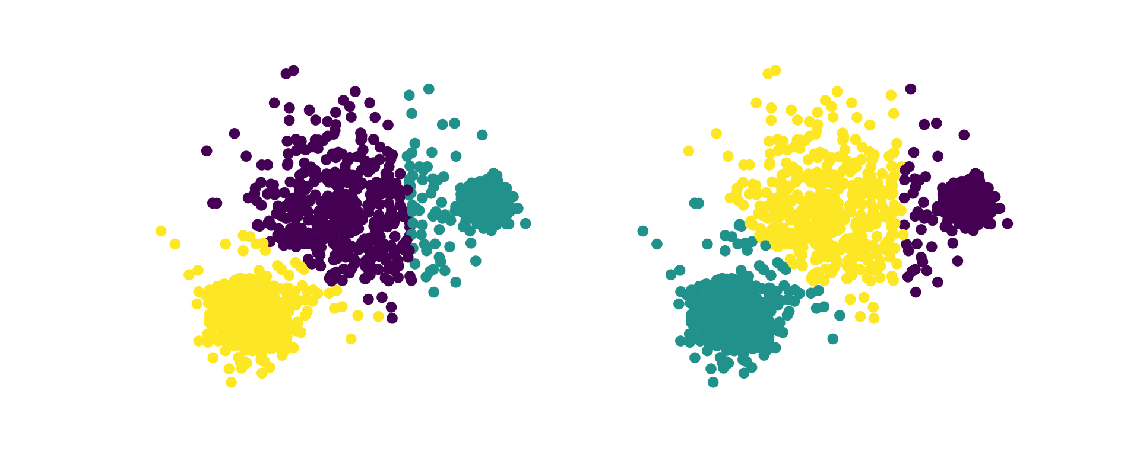
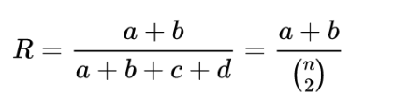
DRUGA FAZA PROJEKTA NENADZIRANO UČENJE
Ocjenjivanje preciznosti algoritma K-Means – Randov indeks
Rand indeks za naš algoritam = 0.75

Slide 10
Hvala na pažnji
Toni ivanković toni.ivankovic@fer.hr
Rea Pintar rea.pintar@fer.hr
Marko opačić marko.opacic@fer.hr

